Slide 1
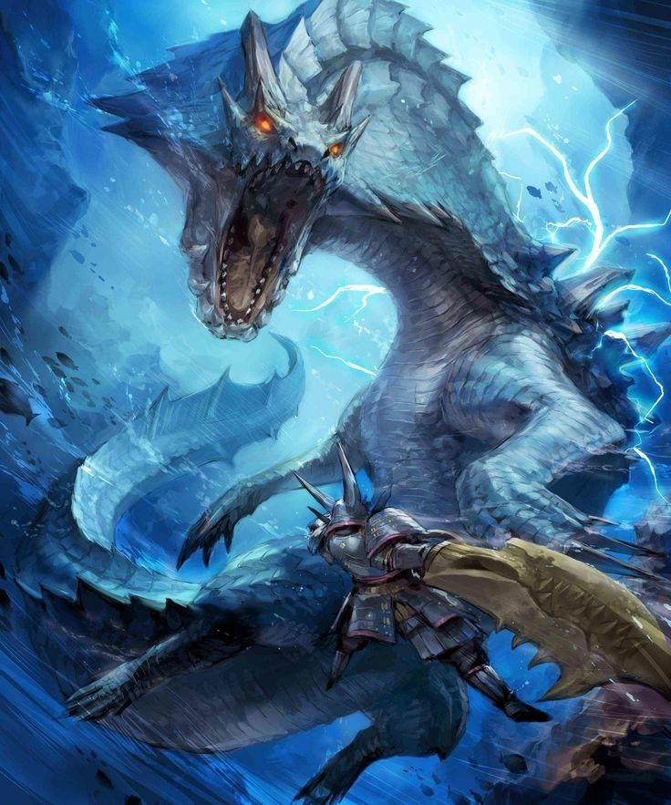
MonsterCardBot – ваш путеводитель в мир понимания механик игры
Directed by: Ильяшик Никита и Бармин Захар

Slide 2

Главные особенности бота
Наш бот - первый и единственный в своём экземпляре, он способен выдавать карточки для оружия, на которых содержится вся необходимая информация для вас как для игрока в Monster Hunter: World.
Также у него есть пространство для тактического манёвра, в котором мы можем улучшить карточки и сделать его ботом не только для одной игры серии, а как минимум для 3 начиная с World и заканчивая Wilds и последующими играми серии Monster Hunter
Так же он собирает статистику зашедших пользователей, что позволяет отслеживать статистику

Slide 3
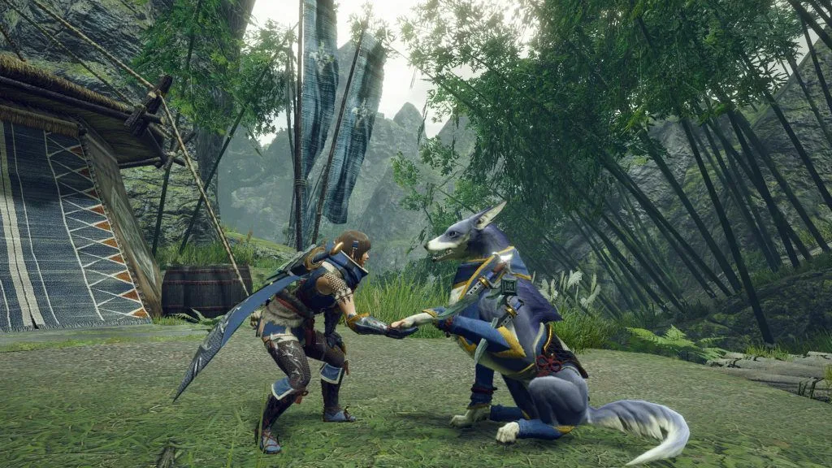
Самая сложная часть в его истории
Даже с учётом того, что наш бот выглядит весьма просто в его разработку мы вложились весьма недёшево, несколько дней труда по 4.5 часа и множество несостыковок с которыми мы столкнулись во время написания кода

Slide 4
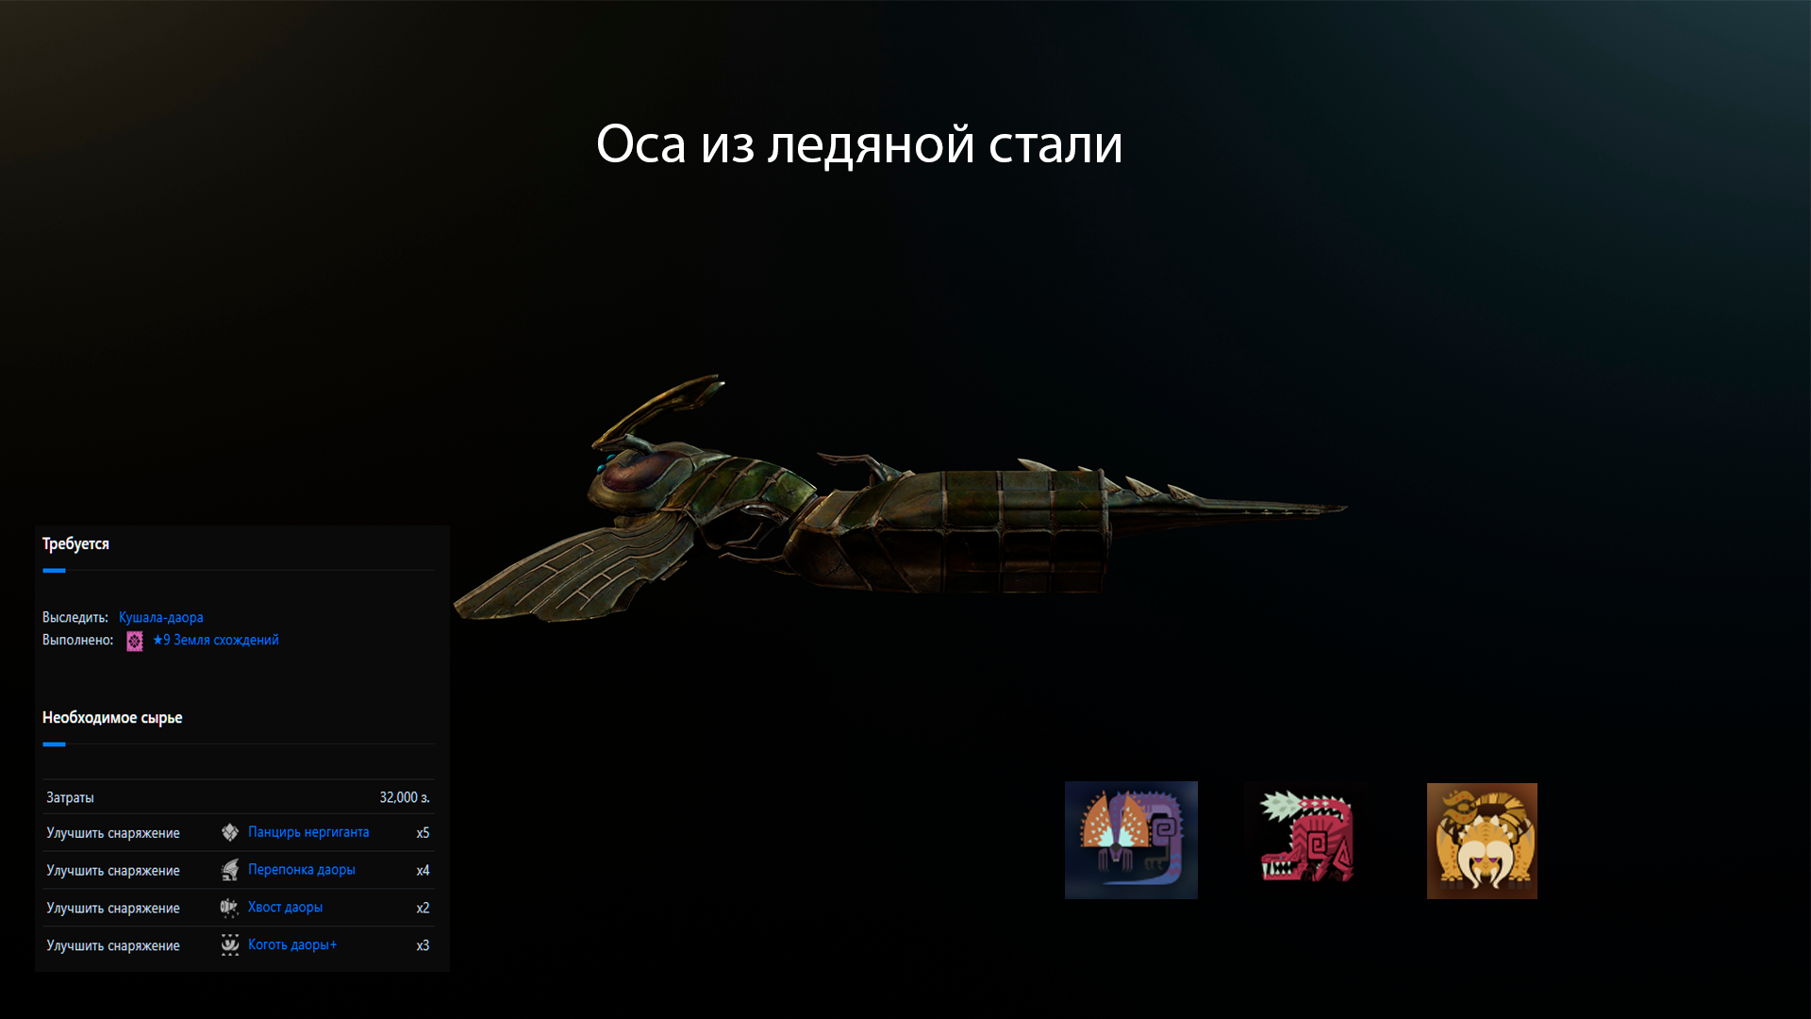
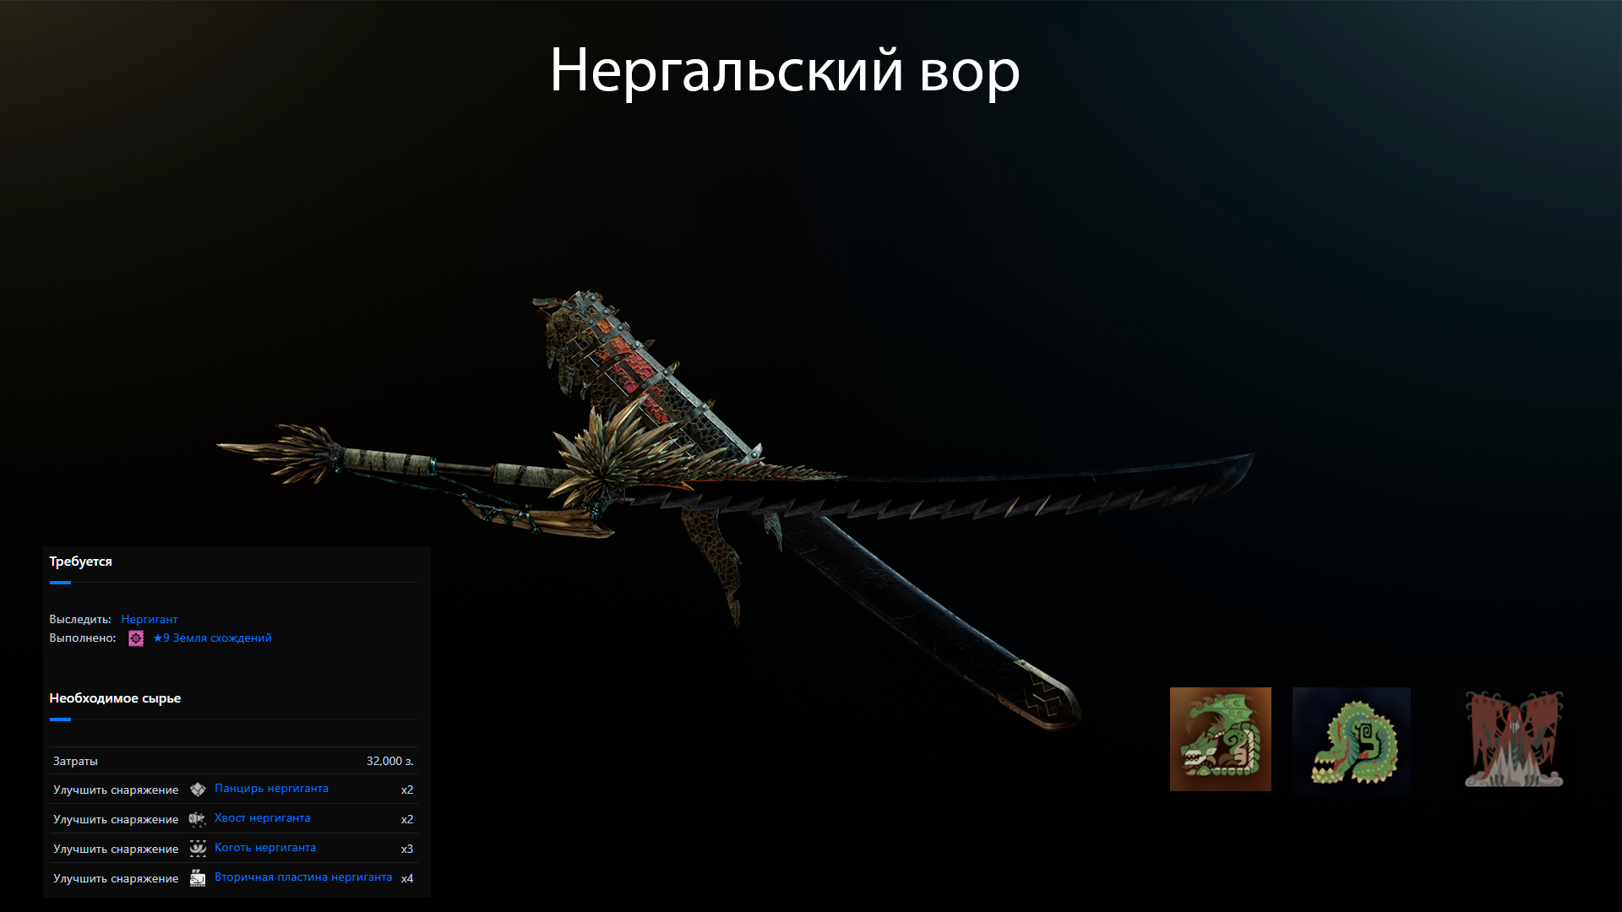
Как работает наш бот
Наш бот работает до безумия просто, вы отправляет /start и бот спрашивает какое оружие вы хотите узнать получше, после выбора оружия и стихии, бот отправляет карточку с общей информацией об оружии (его крафт, моделька и монстры против которых оно будет более эффективно)
https://github.com/NikolaTesla1234/TELEGRAMM-BOT---MONSTER_CARD_BOT/tree/main

Slide 5
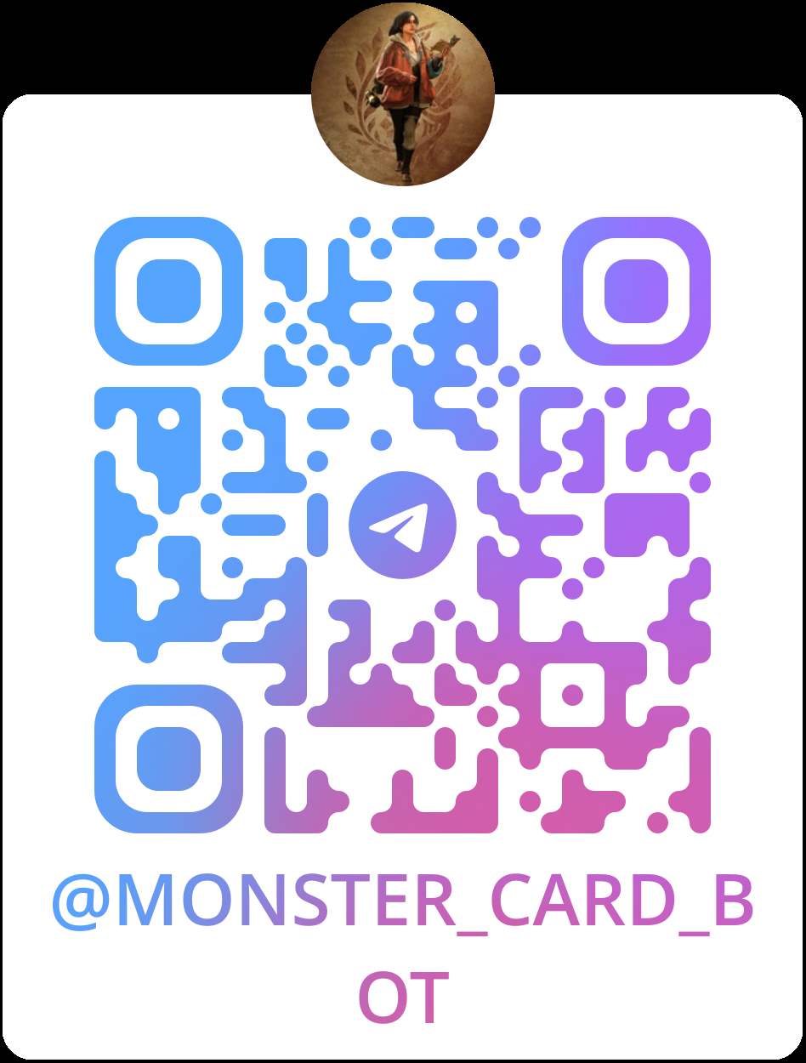
Спасибо за внимание

